Slide 1
Convenio HCCH
sobre la Ley Aplicable al Trust de 1985

Slide 2
¿Qué es un trust?
2

Slide 3
El término trust ¹ se refiere a la relación jurídica en la que una de las partes, denominada “constituyente”, coloca bienes bajo el control de un trustee en interés de un beneficiario o con un fin
determinado.
¹En algunos países de Hispanoamérica esta figura es conocida como "fideicomiso".
3

Slide 4
La figura del trust es conocida en jurisdicciones donde rige el common law, mientras que las regidas por derecho de base romano-germánico pueden tener instituciones análogas que también quedan comprendidas en el ámbito de aplicación del Convenio.
Las normas de DIPr son valiosas para ambos sistemas jurídicos y garantizan que los trusts y las instituciones análogas puedan atender, ampliamente, sus funciones previstas.
4

Slide 5
¿Cómo funciona el Convenio sobre Trusts?
5

Slide 6
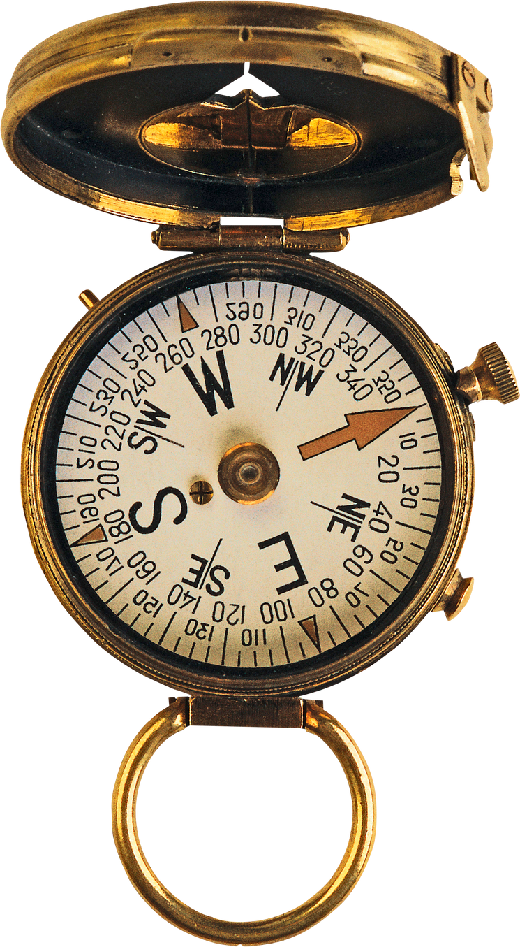
En primer lugar, el Convenio se utiliza para determinar la ley aplicable, la cual establecerá las normas para muchas cuestiones relativas al trust. En general, será la elegida por el constituyente.
Cuando no se haya elegido la ley aplicable, elementos objetivos del trust pueden servir para vincularlo con la ley de una jurisdicción específica. Por ejemplo, uno de los elementos es el lugar donde el trustee ejerce sus actividades.
6

Slide 7
En segundo lugar, el Convenio regula el efecto del reconocimiento de los trusts en otras jurisdicciones.
En principio, el reconocimiento significa que el trust se mantendrá como tal, que se respetarán sus elementos básicos. Por ejemplo, los bienes del trust estarán protegidos de los acreedores personales del trustee.
7

Slide 8
Por ello, el Convenio incrementa la previsibilidad jurídica y simplifica el tratamiento de los trusts en jurisdicciones donde no existe esta figura.
8

Slide 9
¿Qué cuestiones jurídicas en el contexto del Convenio sobre Trusts se analizarán en CODIFI?
9

Slide 10
El Convenio ha impulsado la elaboración de nuevas leyes de trusts e instituciones análogas nuevas, p. ej., la reformas del waqf ² del derecho islámico.
¿Cómo podrían estas nuevas leyes o reformas beneficiarse de la caracterización de instituciones análogas?
2 Especie de donación, que implica una renuncia sobre la titularidad del bien por parte del propietario, que deriva en un usufructo a favor de personas o de instituciones, generalmente bajo la administración de un ejecutor de la voluntad de quien instituyó, no directamente de los beneficiarios.
10

Slide 11
¿El Convenio capta, de manera suficiente, todas las características pertinentes del trust “angloamericano”, como la desinversión (divestiture) o la constitución sin transmisión mediante una mera declaración (self-declarations)? ¿Cómo afecta el Convenio el desarrollo de actividades internacionales con relación a los trusts?
11

Slide 12
¿Le gustaría saber más?
Vea el Documento Preliminar 14 (CAGP de 2022) de la HCCH.
¡Únase a nosotros en CODIFI!
En línea, 12-16 de septiembre de 2022

